Slide 1
小丑魚找朋友
配角:小丑魚
主角: 多莉
Notes:
The Influence of Scratch Assessment and Assistant System on Students’ Academic Achievement
圖形化程式 Visual programming language
診斷評量系統 Automated Assessment System
輔助學習系統 Assistant Learning System

Slide 2
運算思維
已經學過 Scratch 為何還要學一次。學習Scratch不是只有學習程式設計，還可以學習電腦科學家的思考方式。
遇到問題時，如何拆解與分析問題，並進而解決問題。
讓我們學習到運算思維是運用那些方式去分析問題而解決問題。

Slide 3
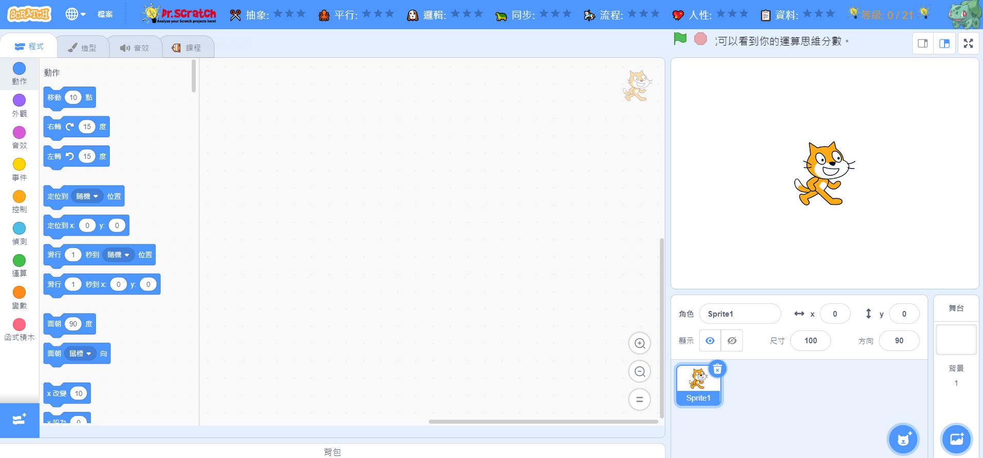
Scratch 3.0 + Dr.Scratch (Scratch 小護士)
Dr.Scratch互動區
小丑魚教材參考區
舞台區
背景區
積木區
腳本區
角色區

Slide 4
故事提要
幫助小丑魚尋找朋友，任何遊戲設計也可以以此延伸。

Slide 5
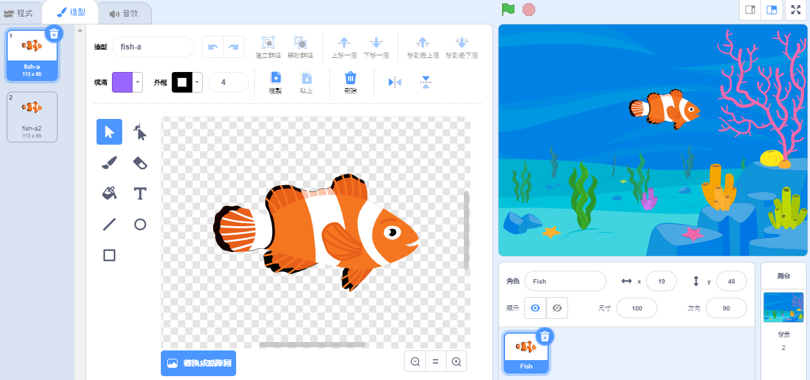
一隻孤單的小丑魚有兩個造型
Notes:
Fish 5

Slide 6
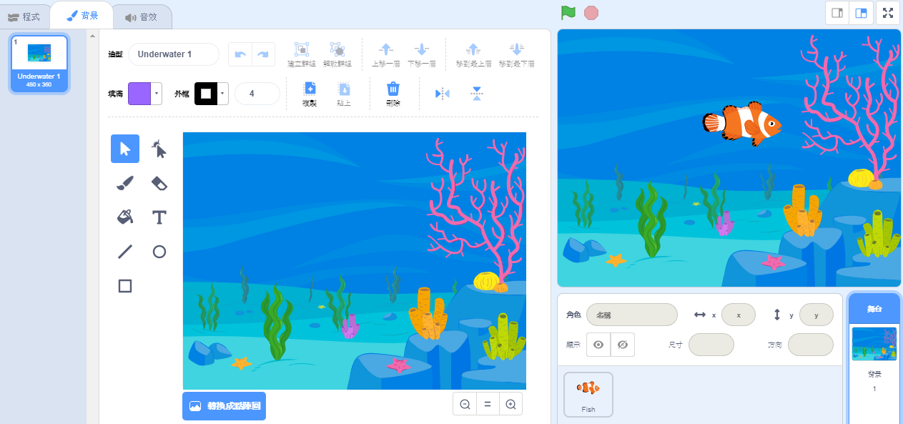
海底世界背景與造型
Notes:
Fish 5

Slide 7
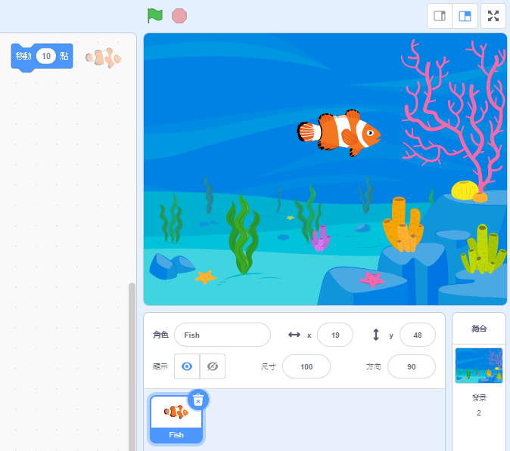
1.勇敢的踏出第「幾」步 📋 資料: 使用「移動」10點來找朋友
項目 | 分數
✂️ 抽象
🐙 平行
🐶 邏輯
🐢 同步
🎠 流程
💖 人性
📋 資料 | 1
總計 | 1
Notes:
闖關遊戲一: 有一隻小丑魚在海裡面很寂寞，我們來幫助小丑魚游動吧。

Slide 8
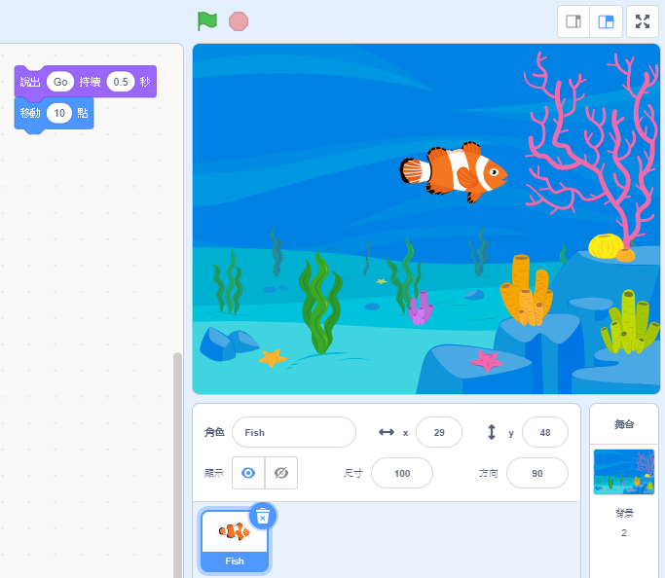
2.有魚在嗎? 🎠 流程:出發前「說出」 有魚嗎? 「持續」0.5「秒」，讓其他小丑魚聽到
項目 | 分數
✂️ 抽象
🐙 平行
🐶 邏輯
🐢 同步
🎠 流程 | 1
💖 人性
📋 資料 | 1
總計 | 2
Notes:
闖關遊戲二: 幫助小丑魚從原點出發，或移動前說聲Hello. Level 2: 流程控制(可以組合兩個以上的積木)

Slide 9
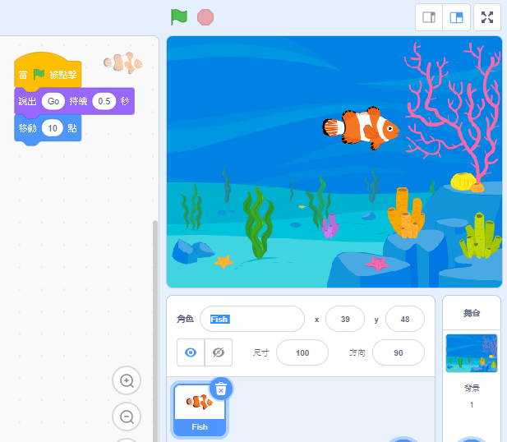
3.綠旗 💖人性: 加入「當綠旗被點擊」，方便玩家操作
項目 | 分數
✂️ 抽象
🐙 平行
🐶 邏輯
🐢 同步
🎠 流程 | 1
💖 人性 | 1
📋 資料 | 1
總計 | 3
Notes:
闖關遊戲三: 每次出發都要點擊積木太累了，我們使用綠旗控制幫助他。Level 3: 互動介面(當綠旗被點擊)

Slide 10
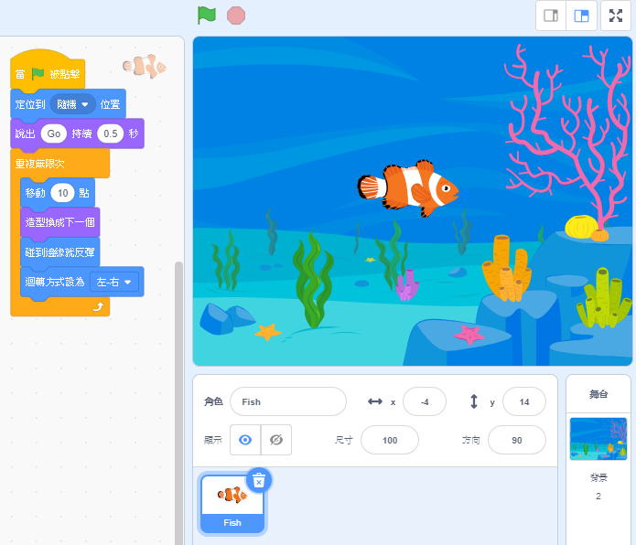
4.一直游 🎠 流程: 加入「重複無限次」等相關積木,讓小丑魚一直游
綠旗
重複無限次
項目 | 分數
✂️ 抽象
🐙 平行
🐶 邏輯
🐢 同步
🎠 流程 | 2
💖 人性 | 1
📋 資料 | 1
總計 | 4
Notes:
闖關遊戲四: 幫助他游來游去尋找朋友。

Slide 11
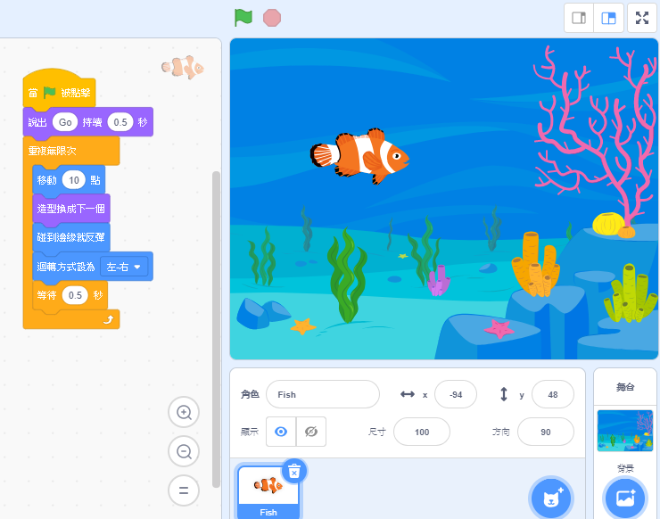
5.慢慢游 🐢同步: 加入「等待」 0.5秒。慢慢游，不會累，仔細找朋友
項目 | 分數
✂️ 抽象
🐙 平行
🐶 邏輯
🐢 同步 | 1
🎠 流程 | 2
💖 人性 | 1
📋 資料 | 1
總計 | 5
Notes:
闖關遊戲五: 游太快了，休息一下。Level 5: 同步化(等待)

Slide 12
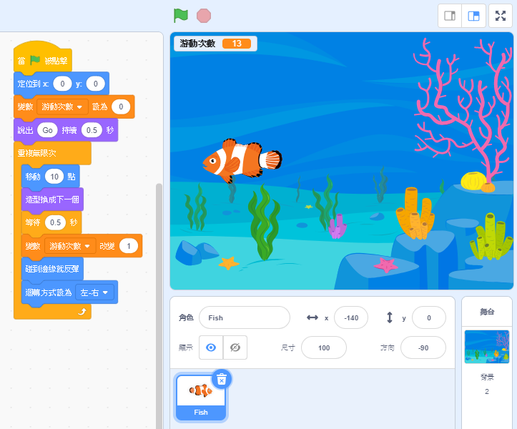
6.游多久 (操作時間不夠同學請先跳過) 📋資料: 加入「變數」移動次數，來計算游動次數
移動 10 點
變數 (移動次數)
PS. 定位到 0, 0
項目 | 分數
✂️ 抽象
🐙 平行
🐶 邏輯
🐢 同步 | 1
🎠 流程 | 2
💖 人性 | 1
📋 資料 | 2
總計 | 6
Notes:
Level 6: 數據呈現 Level 2 (變數)

Slide 13
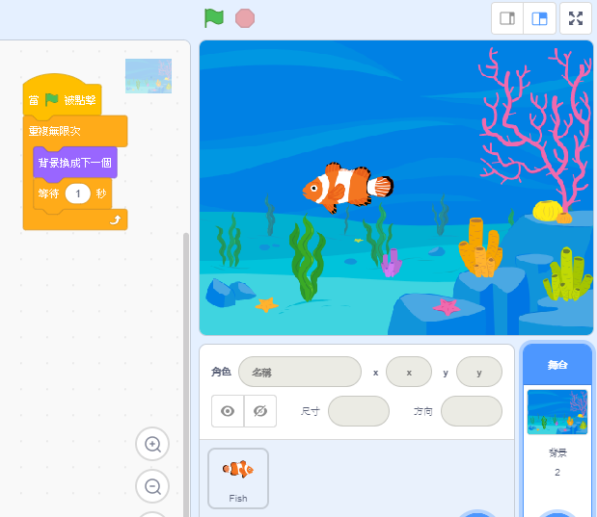
7.兩個綠旗 (此後皆是上傳到 Dr.Scratch 做確認) ✂️抽象與🐙平行: 使用兩個以上的「綠旗」，讓背景與小丑魚同時開始
項目 | 分數
✂️ 抽象 | 1
🐙 平行 | 1
🐶 邏輯
🐢 同步 | 1
🎠 流程 | 2
💖 人性 | 1
📋 資料 | 1
總計 | 7
Notes:
Level 7: 抽象化與並行(小丑魚和背景)
闖關遊戲七: 讓背景一起動(小丑魚和背景都有一個綠旗)
。

Slide 14
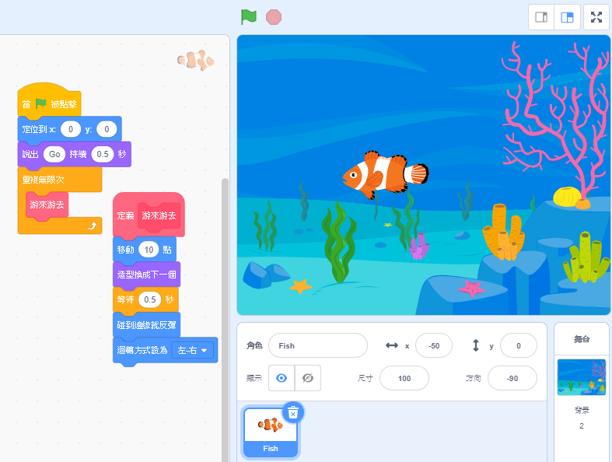
8. 游來游去 ✂️抽象: 使用「函式積木」。精簡程式
兩個綠旗
函式積木
項目 | 分數
✂️ 抽象 | 2
🐙 平行 | 1
🐶 邏輯
🐢 同步 | 1
🎠 流程 | 2
💖 人性 | 1
📋 資料 | 1
總計 | 8
Notes:
闖關遊戲八: 把游來游去單獨拉出來。Level 8: 抽象化 Level 2 (副程式)

Slide 15
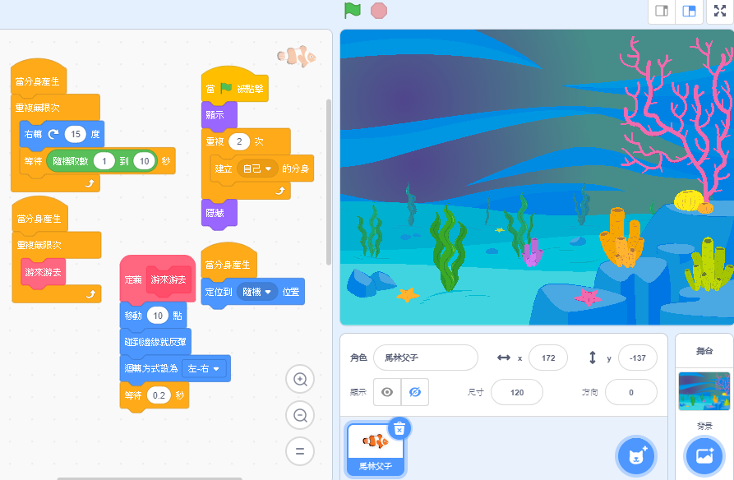
9.找到同伴 ✂️抽象: 找到同伴 – 當「分身」產生，有的往上有的有下
當分身產生
項目 | 分數
✂️ 抽象 | 3
🐙 平行 | 1
🐶 邏輯
🐢 同步 | 1
🎠 流程 | 2
💖 人性 | 1
📋 資料 | 1
總計 | 9
Notes:
闖關遊戲九: 小丑魚的朋友。

Slide 16
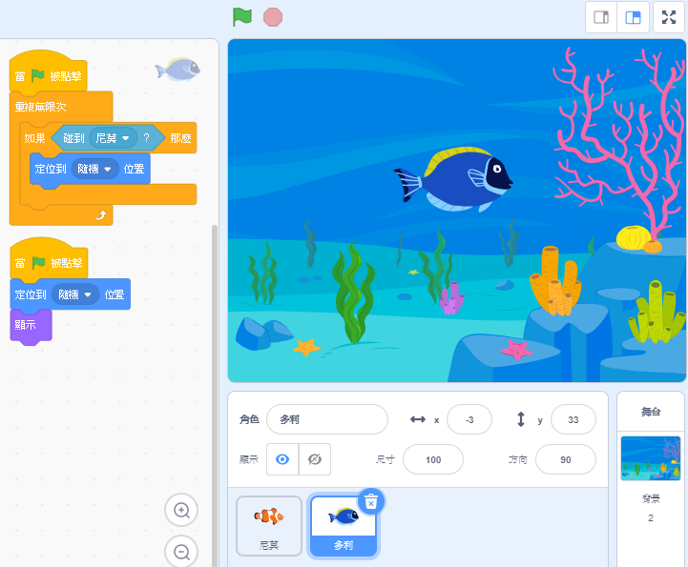
10.多莉出現 🐶 邏輯: 「如果」碰到小丑魚
項目 | 分數
✂️ 抽象 | 3
🐙 平行 | 1
🐶 邏輯 | 1
🐢 同步 | 1
🎠 流程 | 2
💖 人性 | 1
📋 資料 | 1
總計 | 10
Notes:
闖關遊戲十: 增加多莉。

Slide 17
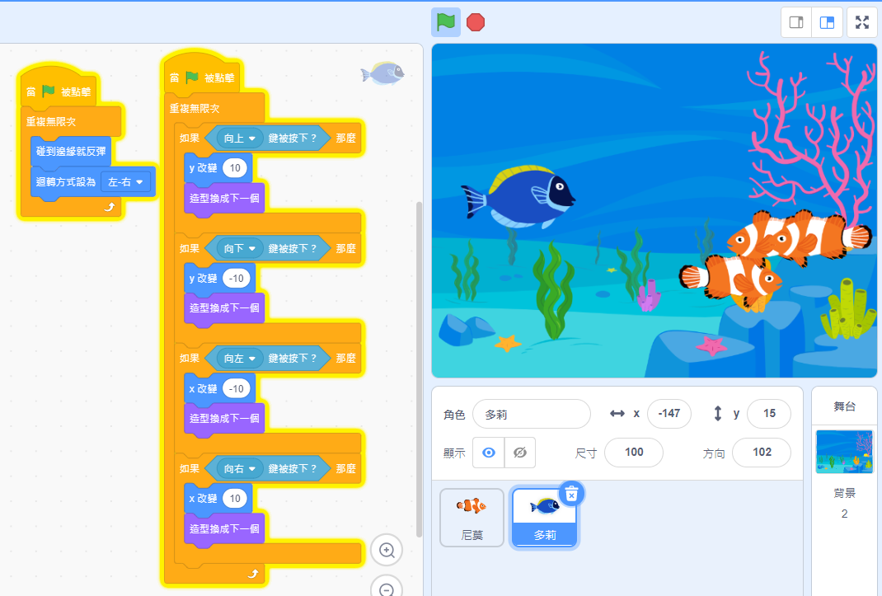
11.誰是主角 💖人性: 如果「按鍵按下」，方向改變
如果按鍵按下
項目 | 分數
✂️ 抽象 | 3
🐙 平行 | 1
🐶 邏輯 | 1
🐢 同步 | 1
🎠 流程 | 2
💖 人性 | 2
📋 資料 | 1
總計 | 11
Notes:
闖關遊戲十一: 電腦控制尼莫的游動，自己控制多莉的游動。 Level 11: 互動介面 Level 2 (按鍵偵測)

Slide 18
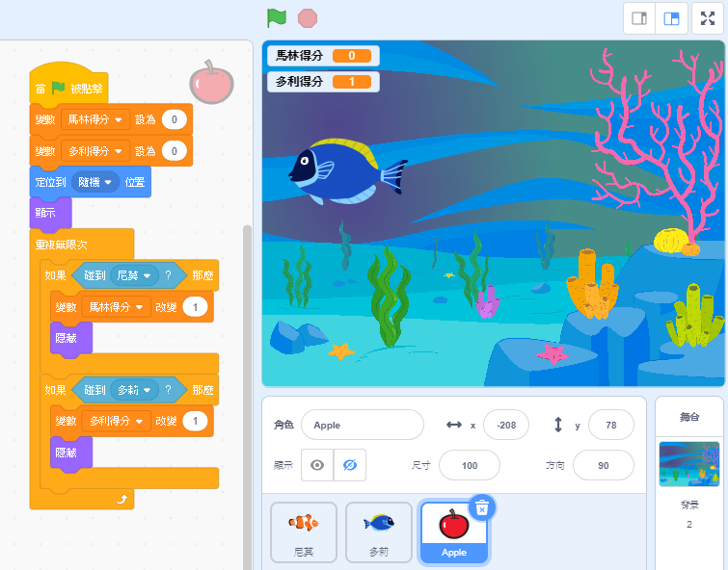
12.來玩遊戲 📋 資料: 遊戲得分
勇敢踏出
變數
項目 | 分數
✂️ 抽象 | 3
🐙 平行 | 1
🐶 邏輯 | 1
🐢 同步 | 1
🎠 流程 | 2
💖 人性 | 2
📋 資料 | 2
總計 | 12
Notes:
闖關遊戲十二: 變數，增加得分項目(食物)，計算得分。

Slide 19
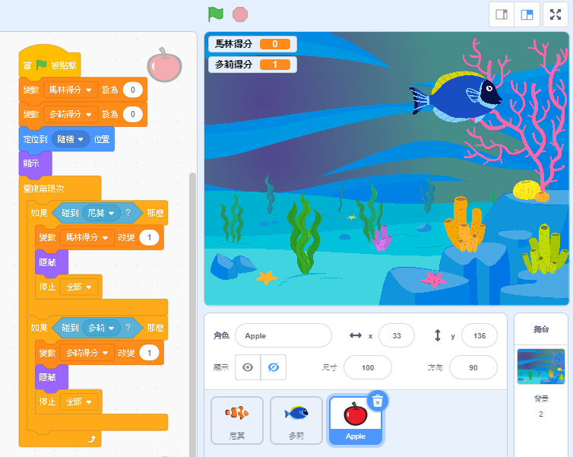
13.遊戲結束 🐢 同步: 停止全部，遊戲結束
暫停 n 秒
停止全部
項目 | 分數
✂️ 抽象 | 3
🐙 平行 | 1
🐶 邏輯 | 1
🐢 同步 | 2
🎠 流程 | 2
💖 人性 | 2
📋 資料 | 2
總計 | 13
Notes:
闖關遊戲十三: 得分後讓遊戲停止。

Slide 20
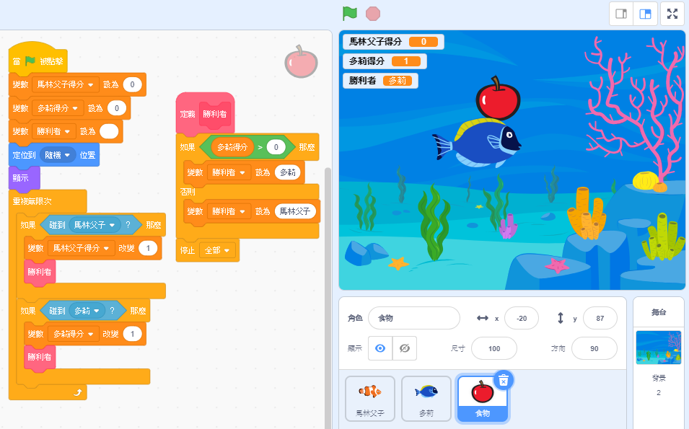
14.誰贏誰輸 🐶邏輯: 如果-否則 找出勝利者
副程式
如果-否則
項目 | 分數
✂️ 抽象 | 3
🐙 平行 | 1
🐶 邏輯 | 2
🐢 同步 | 2
🎠 流程 | 2
💖 人性 | 2
📋 資料 | 2
總計 | 14
Notes:
闖關遊戲十四: 找出勝利者

Slide 21
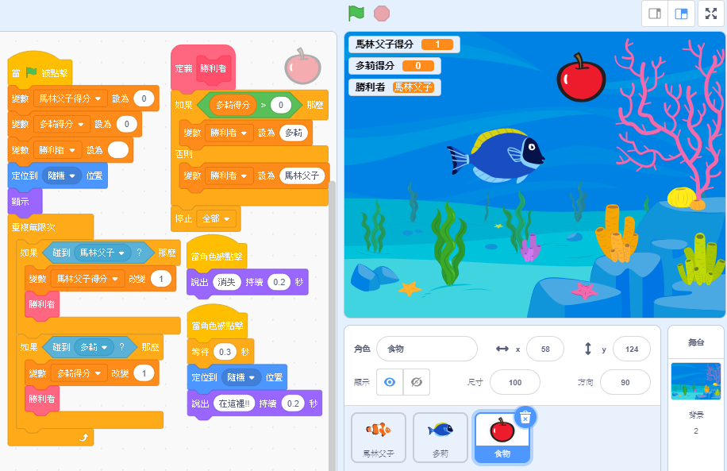
15.猜不到，好好玩 🐙 平行: 當角色被點擊，讓得分項目隨機出現
項目 | 分數
✂️ 抽象 | 3
🐙 平行 | 2
🐶 邏輯 | 2
🐢 同步 | 2
🎠 流程 | 2
💖 人性 | 2
📋 資料 | 2
總計 | 15
Parallelism (Level 2)
Notes:
闖關遊戲十五: 讓得分項目隨機出現。

Slide 22
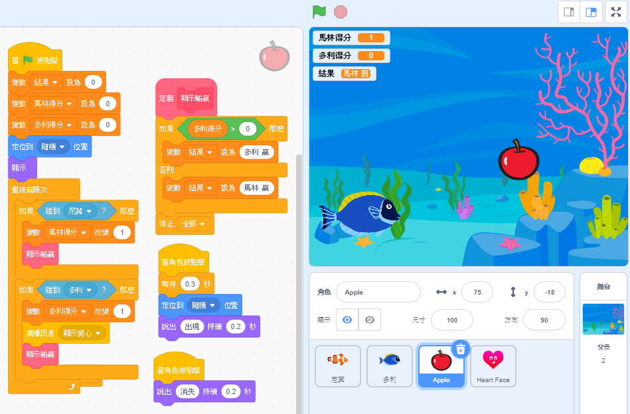
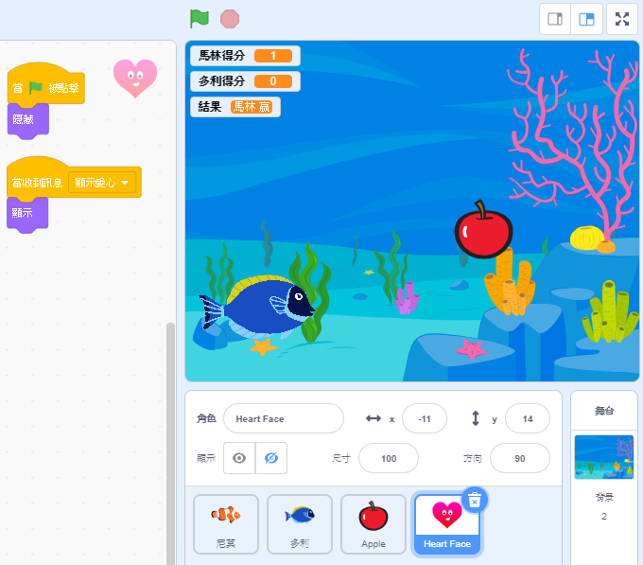
16.出現獎賞 🐙 平行:廣播訊息
項目 | 分數
✂️ 抽象 | 3
🐙 平行 | 3
🐶 邏輯 | 2
🐢 同步 | 2
🎠 流程 | 2
💖 人性 | 2
📋 資料 | 2
總計 | 16
Parallelism (Level 3)
蘋果
Notes:
闖關遊戲十六: 玩家得分後， 出現愛心(只有玩家有，電腦玩家沒有)。

Slide 23
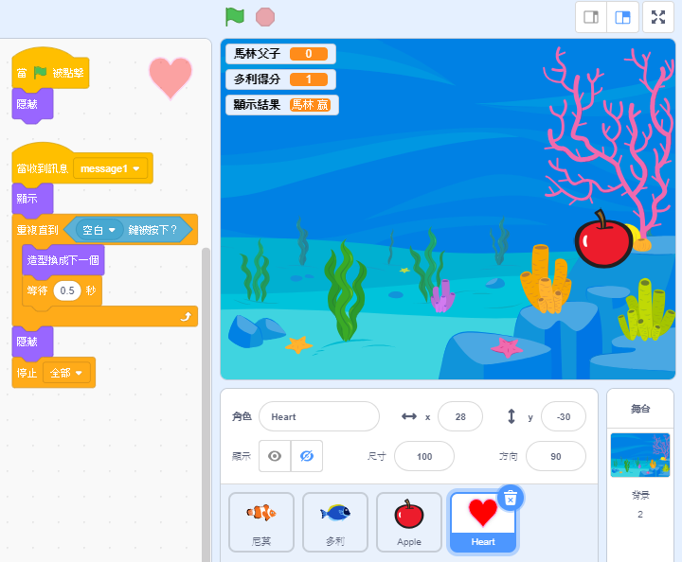
17.天荒地老 🎠 流程: 重複直到
項目 | 分數
✂️ 抽象 | 3
🐙 平行 | 3
🐶 邏輯 | 2
🐢 同步 | 2
🎠 流程 | 3
💖 人性 | 2
📋 資料 | 2
總計 | 17
Notes:
闖關遊戲十七: 顯示愛心，直到使用者按下空白鍵。

Slide 24
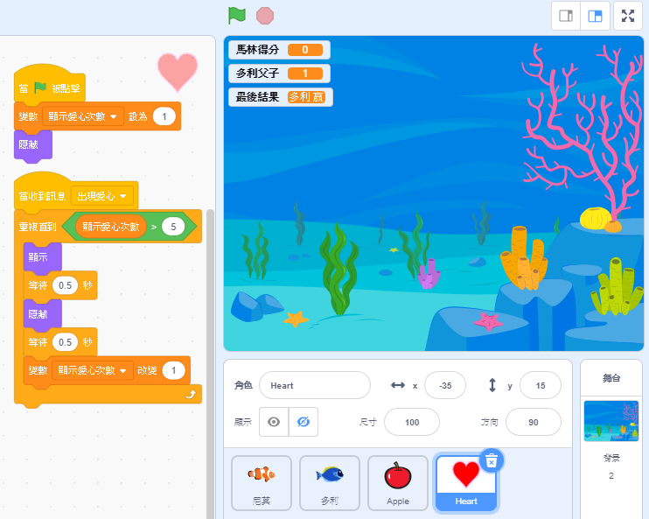
18. 只在乎 - 曾經擁有 🐢 同步: 重複直到-愛心次數 > 5
項目 | 分數
✂️ 抽象 | 3
🐙 平行 | 3
🐶 邏輯 | 2
🐢 同步 | 3
🎠 流程 | 3
💖 人性 | 2
📋 資料 | 2
總計 | 18
Notes:
闖關遊戲十八: 讓愛心閃爍五次即可。

Slide 25
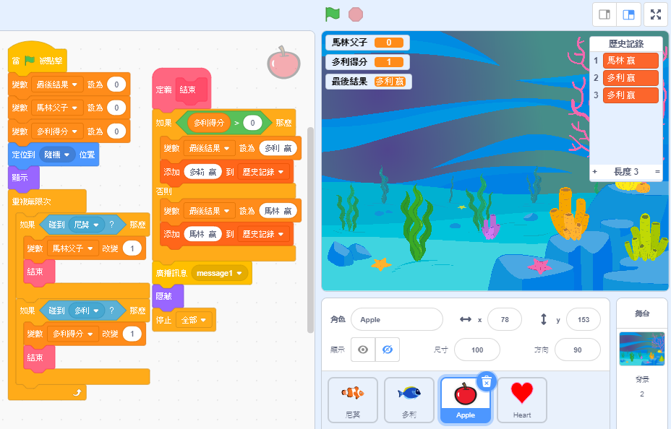
19.之前誰贏
📋 資料: 數據呈現 (清單/陣列)
Data representation
(level 3)
項目 | 分數
✂️ 抽象 | 3
🐙 平行 | 3
🐶 邏輯 | 2
🐢 同步 | 3
🎠 流程 | 3
💖 人性 | 2
📋 資料 | 3
總計 | 19
Notes:
闖關遊戲十九: 增加獲勝方的歷史紀錄。

Slide 26
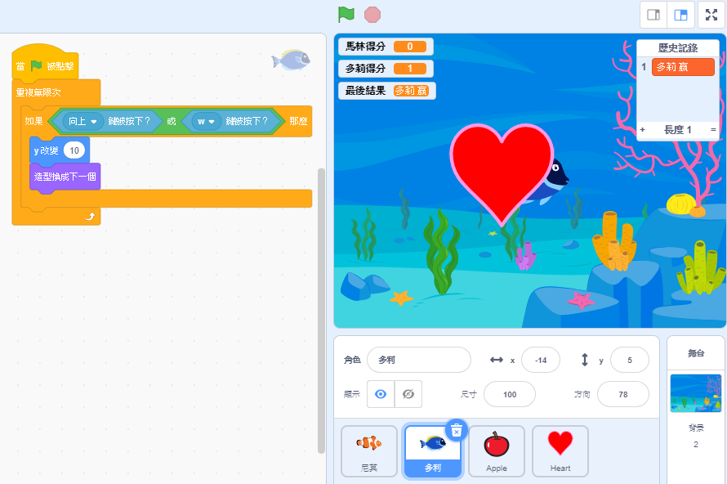
20. 雙重判斷
🐶 邏輯判斷 Level 3 (按下向上鍵或w鍵，按鍵的多重偵測)
項目 | 分數
✂️ 抽象 | 3
🐙 平行 | 3
🐶 邏輯 | 3
🐢 同步 | 3
🎠 流程 | 3
💖 人性 | 2
📋 資料 | 3
總計 | 20
Notes:
闖關遊戲二十: 除了上下左右鍵以外，AWSD鍵也可控制多莉的移動。

Slide 27
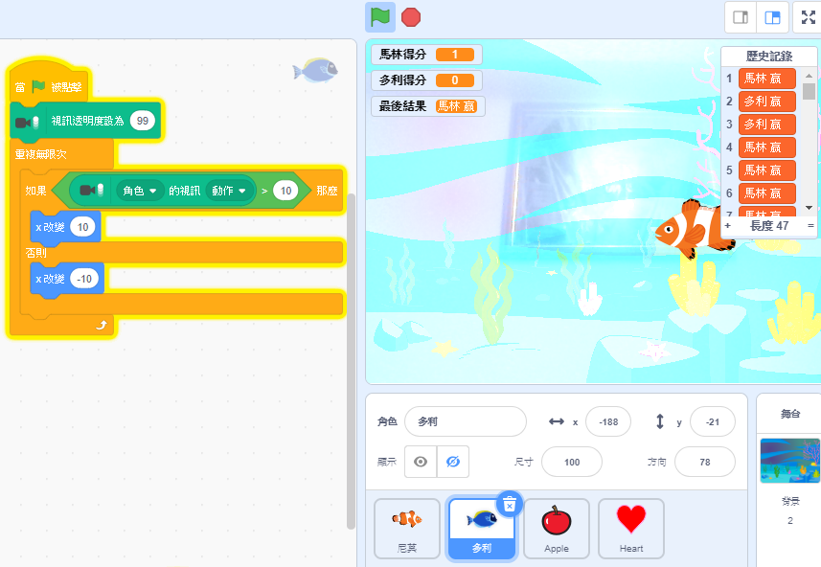
21.跟著動
💖 人性:互動性 (偵測視訊動作)
項目 | 分數
✂️ 抽象 | 3
🐙 平行 | 3
🐶 邏輯 | 3
🐢 同步 | 3
🎠 流程 | 3
💖 人性 | 3
📋 資料 | 3
總計 | 21
Notes:
闖關遊戲二十一: 用身體控制多莉的移動。

